Slide 1
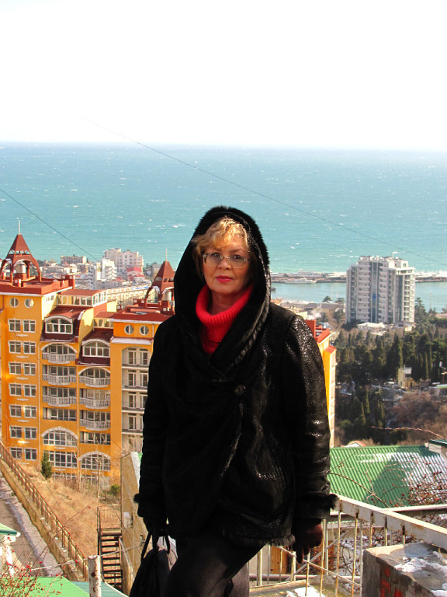
ЯСОШ №11 МО ГО ЯЛТА РК библиотекарь Кузина Л.М. Презентация библиотечного урока на тему: Природа-наш дом родной. Черное море.

Slide 2
31 октября – Международный день Черного моря Были проведены библиотечные уроки в форме викторины – вопросы-ответы в 3-Б классе( 16.10.2015г.); в 3-В и в 3-Гклассах (19.10.2015г.).
\

Slide 3
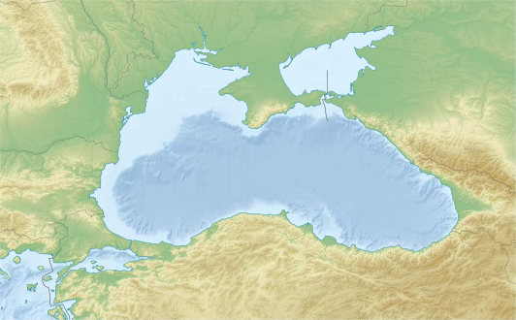
Вопрос 1.
Когда мы говорим
«Черное море» – то
представляем залитые солнцем пляжи, ласковый берег. Между тем древние греки нарекли Черное море
«Понтос Аксинос» -
Негостеприимное.
Почему?
Ответ: т.к. частые ветры и штормы в Черном море давали многочисленные кораблекрушения. К 6 в.н.э. эллины хорошо изучили побережье Таврики и нашли много удобных бухт для спасения от штормов. Море стали называть «Понтос Эвксейнос» – Гостеприимное. Позже из-за темного цвета воды в море его назвали «Понтос Мелас» – море Черное.

Slide 4
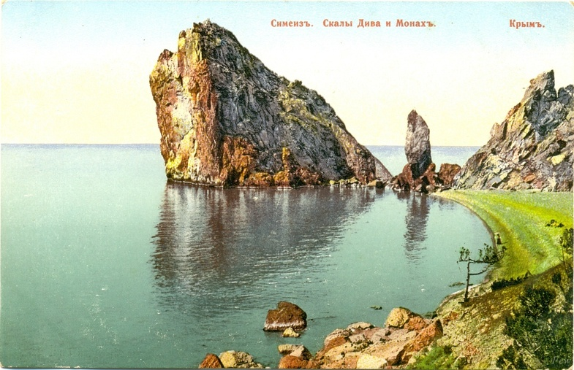
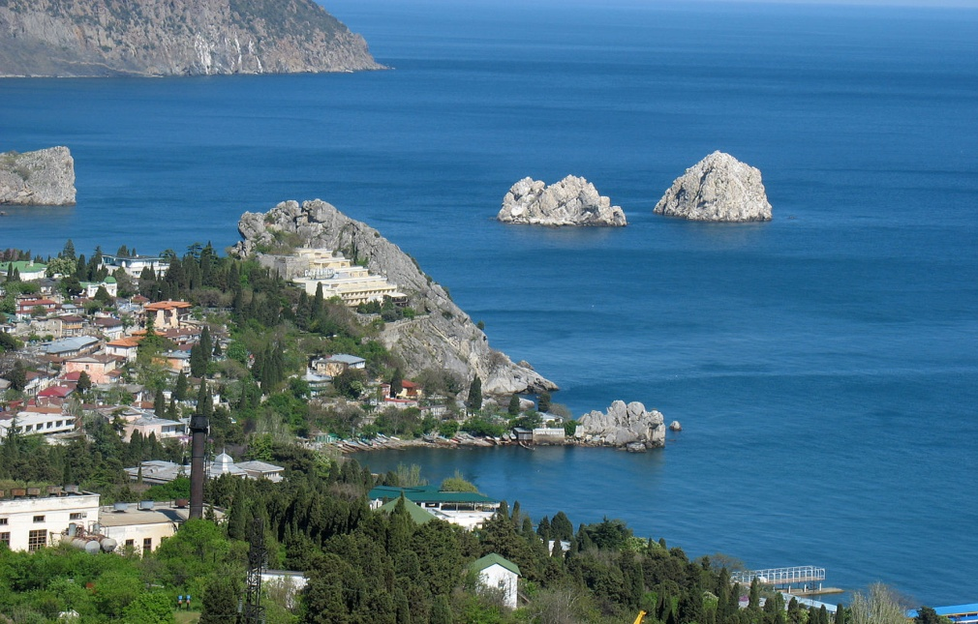
Скала Дива Скалы Адалары
Вопрос 2. Много ли в Черном море островов? Какие крупные реки впадают?
Ответ: островов в Чёрном море мало. Самый крупный остров Джарылгач, его площадь 62 км².
Остальные острова намного меньше, крупнейшие — Березань и Змеиный (оба площадью менее 1 км²).
В Чёрное море впадают следующие крупнейшие реки: Дунай, Днепр, Днестр.
Вдоль ЮБК есть острова – скалы: Дива, Парус, Адалары, Золотые ворота и др.
Notes:
Защита читательского формуляра в 6-А и 6-Б классах 09.12.2014г.

Slide 5
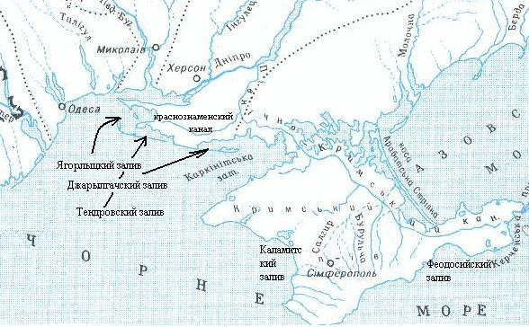
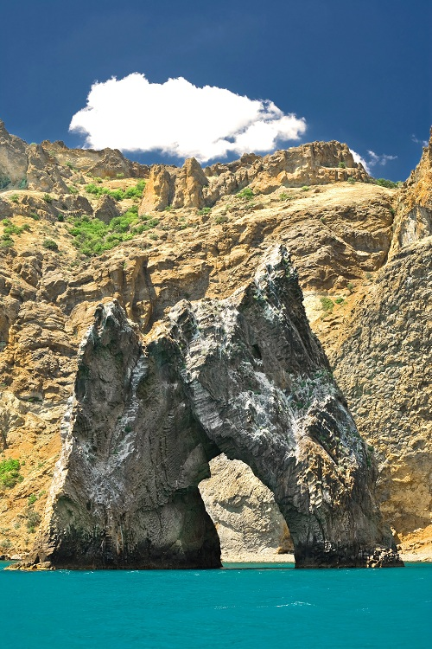

Slide 6
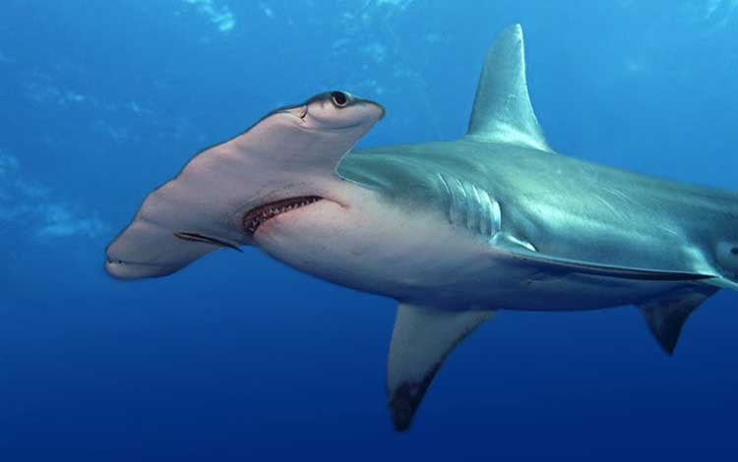
Вопрос 3. Какие редкие животные обитают в Черном море?
Ответ: рыба-меч, тунец, тюлень-монах, рыба морской черт, кит малый полосатик, омары, голубой краб, морская звезда, акула-молот и голубая акула.

Slide 7
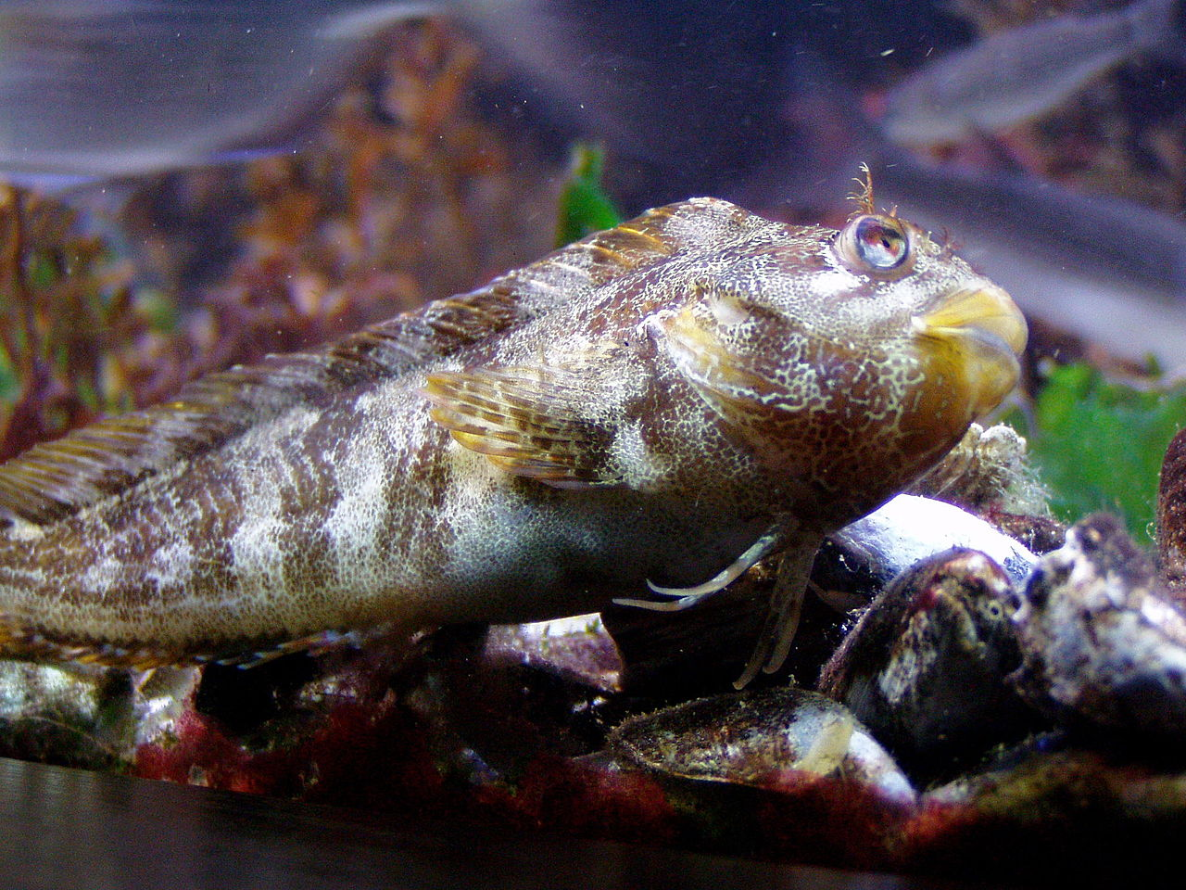
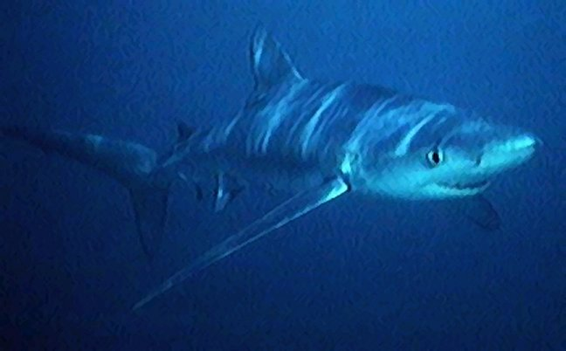
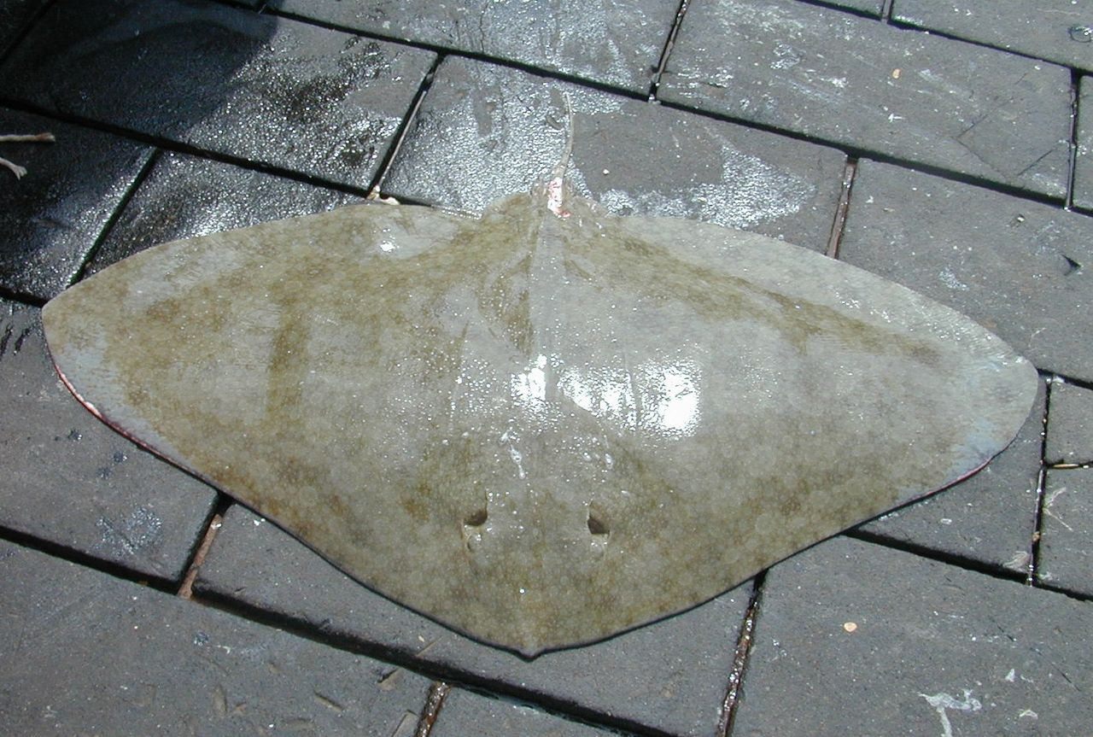
Рыбы Черного моря

Slide 8
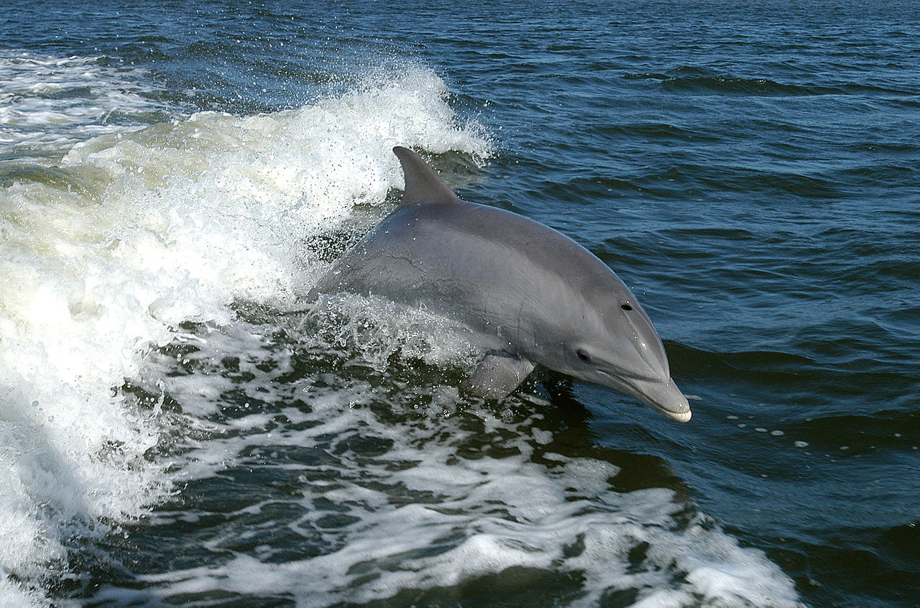
Дельфин - афалина
Вопрос 4: Какие виды дельфинов в Черном море?
Ответ: Три вида: 1) афалина – самый крупный – 150-500кг, длина 2,5м;
2) белобочка – вдвое меньше;
3) азовка или морская свинья – 30кг, до 1,5 м длины.

Slide 9
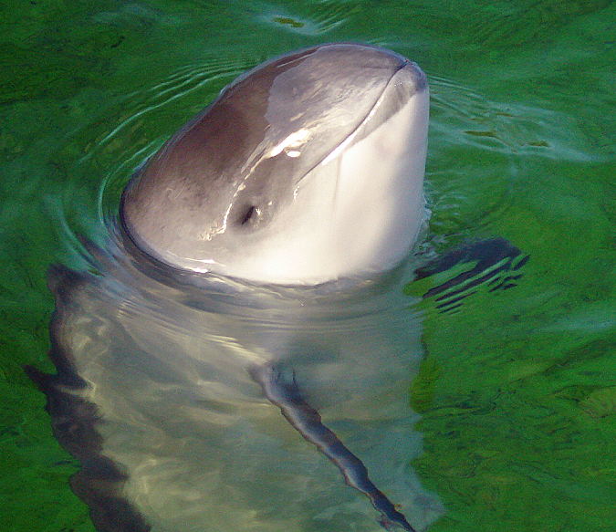
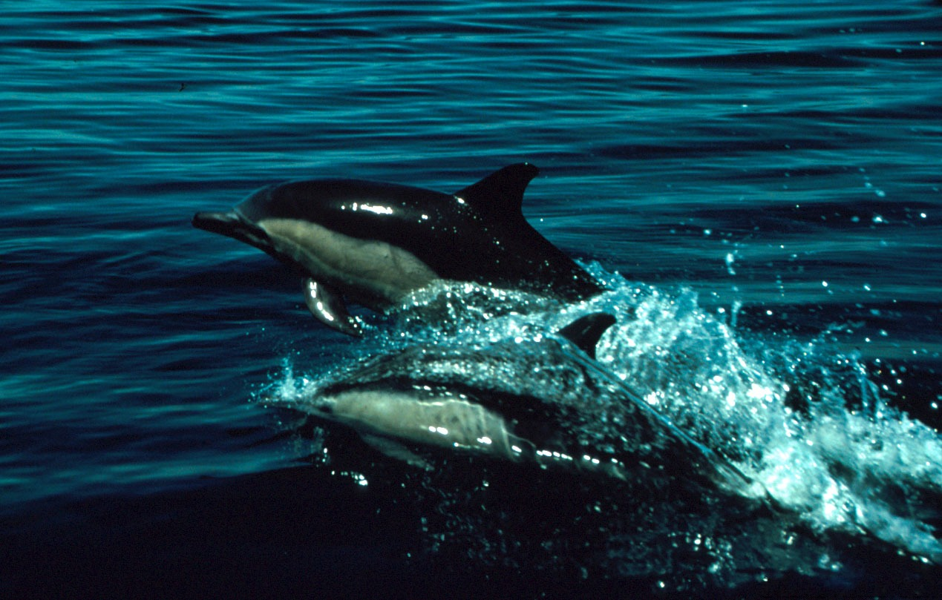
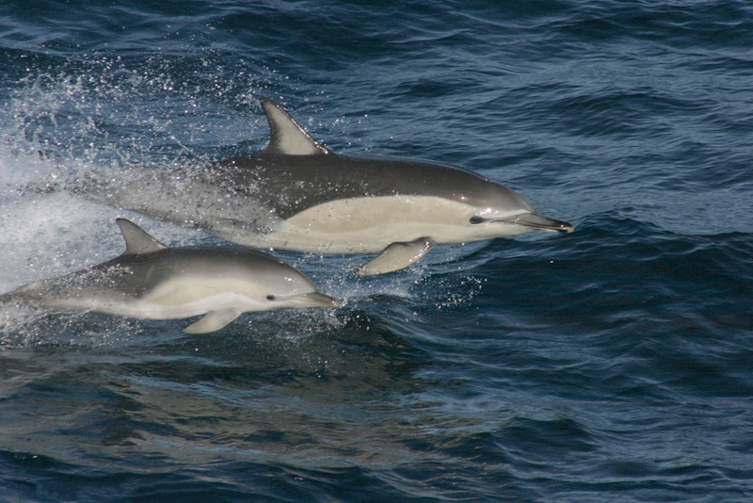
Дельфин -морская свинья Дельфин - белобочка

Slide 10
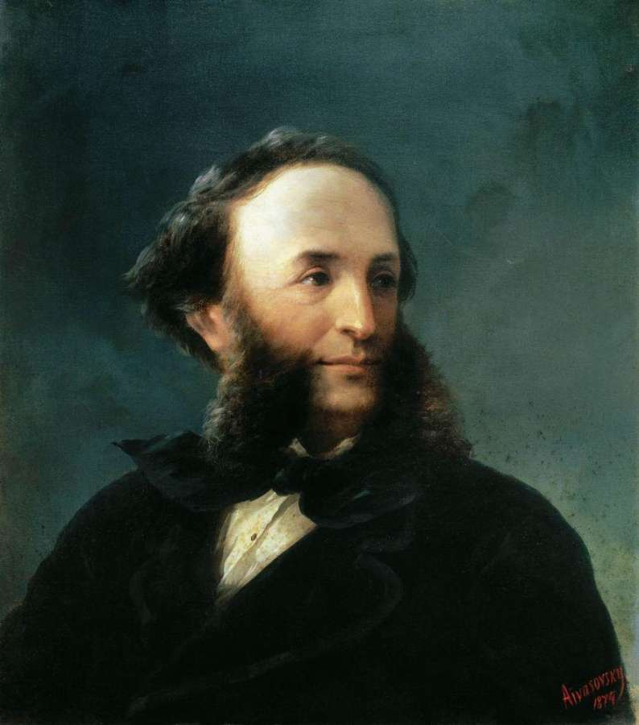
Вопрос 5. «Родившись смертным, оставил о
себе бессмертную славу». На могиле какого художника-крымчанина высечены эти слова?
Ответ: Это Иван Константинович Айвазовский – выдающийся мастер морских пейзажей, которые хранятся в Феодосийской картинной галерее.

Slide 11
«Чёрное море» — картина Ивана Айвазовского, написанная в 1881 году. Другое название картины — «На Черном море начинает разыгрываться буря». На данной картине написано штормящее Чёрное море. Вдали еле просматривается корабль. Картине присущи только тёмные краски.

Slide 12
Радуга. Картина И. Айвазовского.

Slide 13
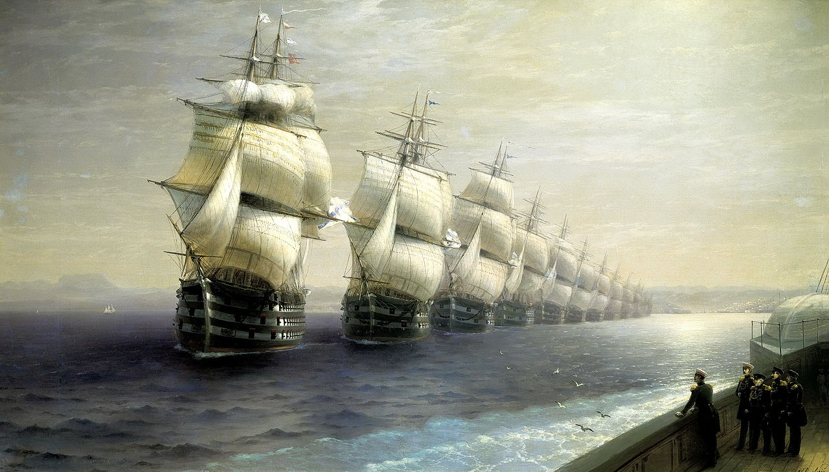
И.К. Айвазовский. «Смотр Черноморского флота в 1849 году».

Slide 14
Живописец изображает море после сильнейшего ночного шторма и людей, потерпевших кораблекрушение. Лучи солнца освещают громадные волны. Самая большая из них — девятый вал — готова обрушиться на людей, пытающихся спастись на обломках мачты.
Несмотря на то, что корабль разрушен и осталась только мачта, люди на мачте живы и продолжают бороться со стихией. Тёплые тона картины делают море не таким суровым и дают зрителю надежду, что люди будут спасены
«Девятый вал» - одна из самых знаменитых картин Ивана Айвазовского.

Slide 15
«Пушкин на берегу моря» — картина Ивана Айвазовского
Картину «Пушкин на берегу моря» Айвазовский написал в год пятидесятилетия со дня смерти поэта
в 1887 году.

Slide 16
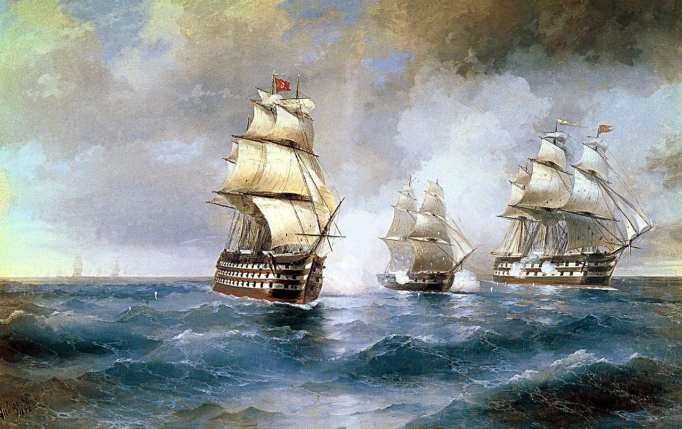
Черное море.
Кто твердит упрямо в споре, На волнах уставших чаек
Будто мрачно наше море? Море ласково качает.
Ты его окинешь взором - Все богатство светлых вод
Удивит оно простором. Щедро людям отдает.
А разгладится слегка - И, вбирая солнца жар
Отражает облака. Сберегает звездный дар.
Море нежно-голубое. Море, мы навек с тобою
Море дышит, как живое! Крепко связаны судьбою.
Инна Козеева

